Slide 1
Back Propagation
Deep Learning for Computer Vision

Slide 2
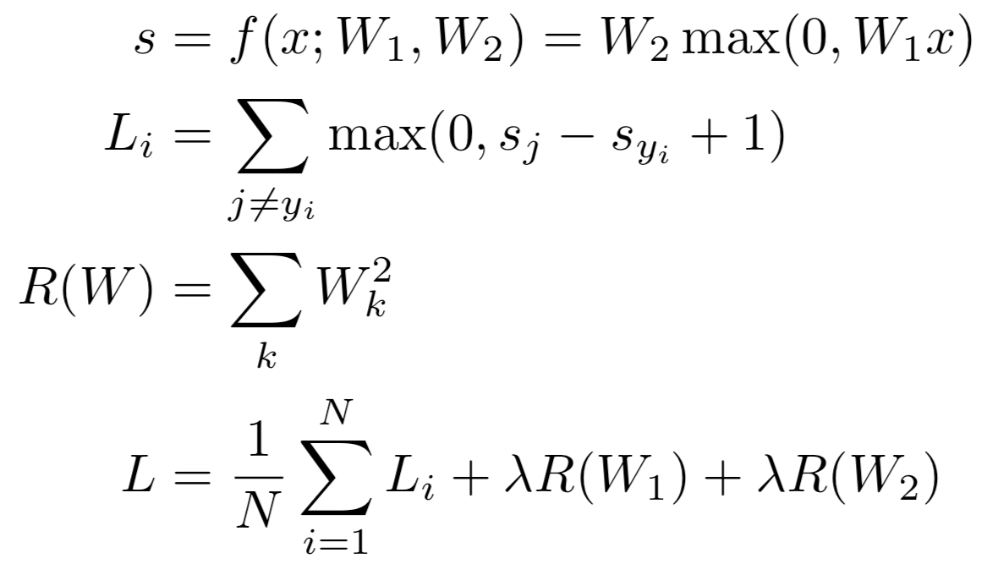
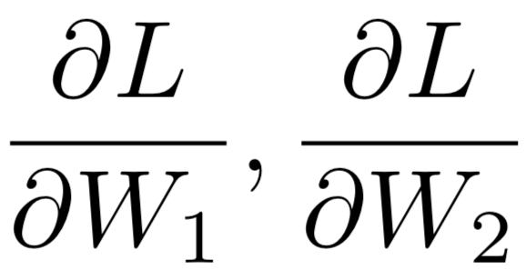
问题：如何计算梯度？
非线性度函数
预测的 SVM 损失
正则化
总体损失: 数据损失 + 正则化
如果可以计算 ，就可以学习到W₁ 和 W₂

Slide 3
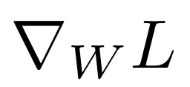
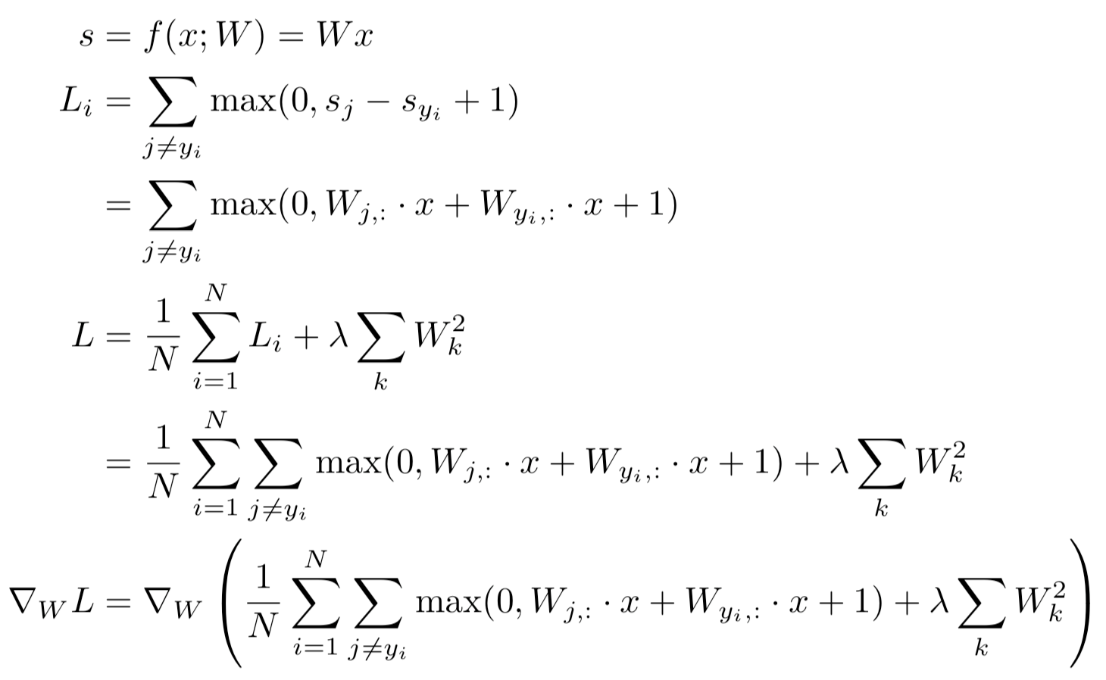
错误的想法: 推导 进行计算
问题1：非常繁琐。需要进很很多的矩阵运算。
问题2: 非模块化。我们想改变损失时，例如使用softmax代替SVM，需要从头进行计算。
问题3: 对于非常复杂的模型不可用。

Slide 4



更好的想法: 计算图
x
s (scores)
*
hinge loss
+
L
W
R

Slide 5
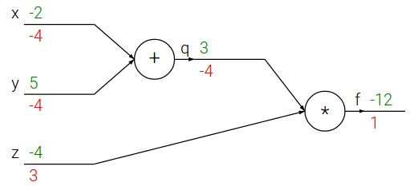
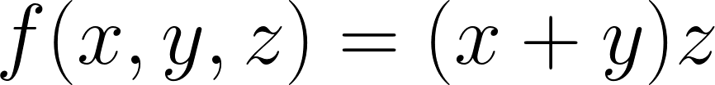
举例：简单的反向传播

Slide 6
举例：简单的反向传播
e.g. x = -2, y = 5, z = -4

Slide 7


举例：简单的反向传播
e.g. x = -2, y = 5, z = -4
1. 前向传播: 计算输出

Slide 8
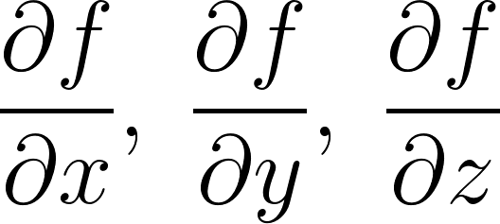
举例：简单的反向传播
e.g. x = -2, y = 5, z = -4
1. 前向传播: 计算输出
2. 反向传播: 计算导数
需要:

Slide 9
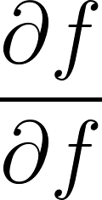
举例：简单的反向传播
e.g. x = -2, y = 5, z = -4
1. 前向传播: 计算输出
2. 反向传播: 计算导数
需要:

Slide 10
举例：简单的反向传播
e.g. x = -2, y = 5, z = -4
1. 前向传播: 计算输出
2. 反向传播: 计算导数
需要:

Slide 11
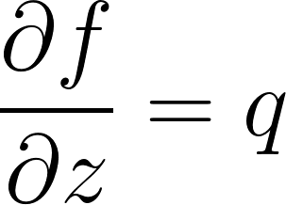
举例：简单的反向传播
e.g. x = -2, y = 5, z = -4
1. 前向传播: 计算输出
2. 反向传播: 计算导数
需要:

Slide 12
举例：简单的反向传播
e.g. x = -2, y = 5, z = -4
1. 前向传播: 计算输出
2. 反向传播: 计算导数
需要:

Slide 13
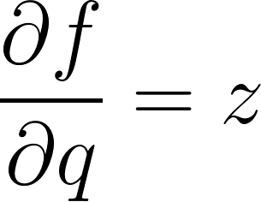
举例：简单的反向传播
e.g. x = -2, y = 5, z = -4
1. 前向传播: 计算输出
2. 反向传播: 计算导数
需要:

Slide 14
举例：简单的反向传播
e.g. x = -2, y = 5, z = -4
1. 前向传播: 计算输出
2. 反向传播: 计算导数
需要:

Slide 15
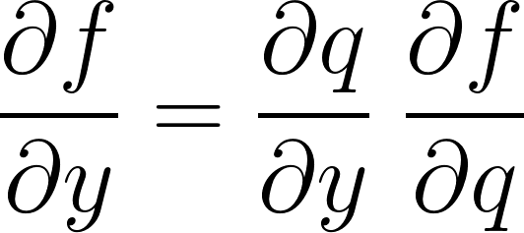
举例：简单的反向传播
e.g. x = -2, y = 5, z = -4
1. 前向传播: 计算输出
2. 反向传播: 计算导数
需要:

Slide 16
举例：简单的反向传播
e.g. x = -2, y = 5, z = -4
1. 前向传播: 计算输出
链式法则
2. 反向传播: 计算导数
需要:

Slide 17
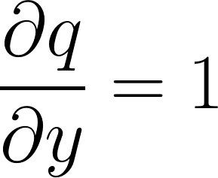
举例：简单的反向传播
e.g. x = -2, y = 5, z = -4
1. 前向传播: 计算输出
链式法则
2. 反向传播: 计算导数
需要:
下游梯度
局部梯度
上游梯度

Slide 18
举例：简单的反向传播
e.g. x = -2, y = 5, z = -4
1. 前向传播: 计算输出
链式法则
2. 反向传播: 计算导数
需要:
下游梯度
局部梯度
上游梯度

Slide 19
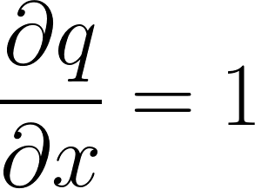
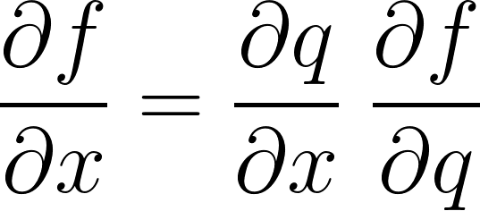
举例：简单的反向传播
e.g. x = -2, y = 5, z = -4
1. 前向传播: 计算输出
链式法则
2. 反向传播: 计算导数
需要:
下游梯度
局部梯度
上游梯度

Slide 20
举例：简单的反向传播
e.g. x = -2, y = 5, z = -4
1. 前向传播: 计算输出
链式法则
2. 反向传播: 计算导数
需要:
下游梯度
局部梯度
上游梯度

Slide 21

f

Slide 22
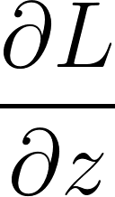
f
上游梯度

Slide 23
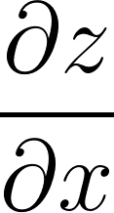
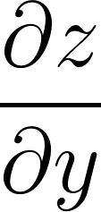
f
局部梯度
上游梯度

Slide 24
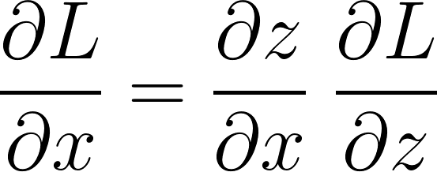
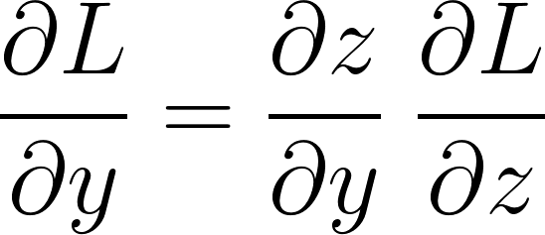
f
下游梯度
局部梯度
上游梯度

Slide 25
f
下游梯度
局部梯度
上游梯度

Slide 26
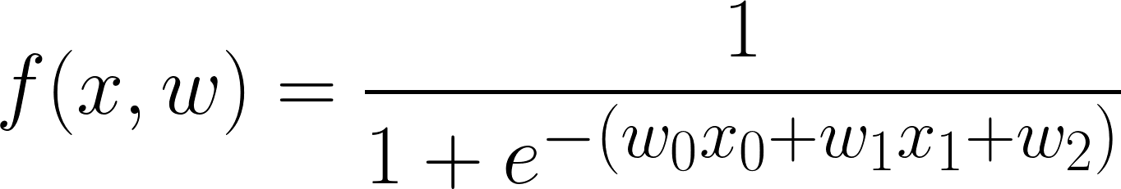
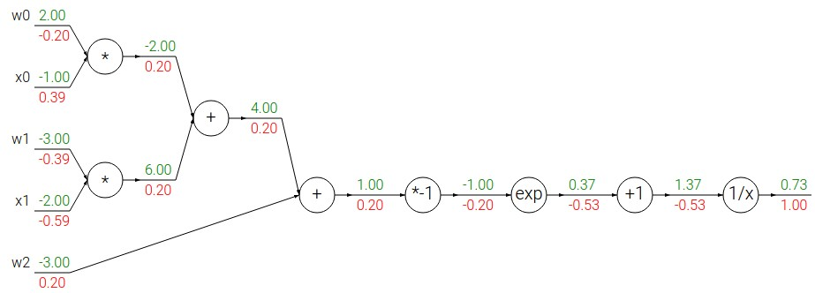
另一个例子：

Slide 27
另一个例子：
前向传播: 计算输出

Slide 28
另一个例子：
反向传播: 计算梯度
基本情况

Slide 29
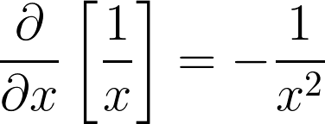
另一个例子：
反向传播: 计算梯度
局部梯度
下游梯度
上游梯度

Slide 30
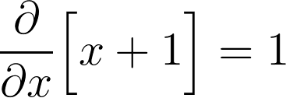
另一个例子：
反向传播: 计算梯度
局部梯度
下游梯度
上游梯度

Slide 31
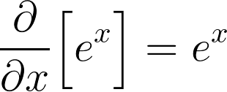
另一个例子：
反向传播: 计算梯度
局部梯度
下游梯度
上游梯度

Slide 32
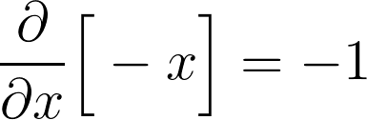
另一个例子：
反向传播: 计算梯度
局部梯度
下游梯度
上游梯度

Slide 33
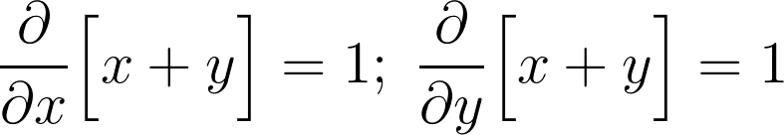
另一个例子：
反向传播: 计算梯度
局部梯度
上游梯度
下游梯度

Slide 34
另一个例子：
反向传播: 计算梯度
局部梯度
下游梯度
上游梯度

Slide 35
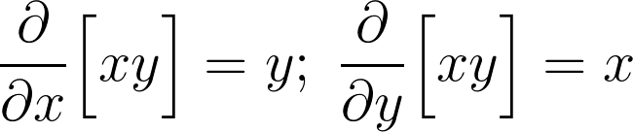
另一个例子：
下游梯度
上游梯度
反向传播: 计算梯度
局部梯度

Slide 36
另一个例子：
下游梯度
上游梯度
反向传播: 计算梯度
局部梯度

Slide 37

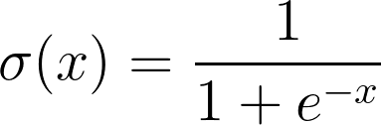
另一个例子：
反向传播: 计算梯度
计算图不唯一：我们可以使用具有简单的局部梯度元
Sigmoid

Slide 38
另一个例子：
反向传播: 计算梯度
计算图不唯一：我们可以使用具有简单的局部梯度元
Sigmoid
Sigmoid 局部梯度:

Slide 39
另一个例子：
反向传播: 计算梯度
计算图不唯一：我们可以使用具有简单的局部梯度元
Sigmoid
[下游] = [局部] * [上游]
= (1 – 0.73) * 0.73 * 1.0 = 0.2
Sigmoid 局部梯度:

Slide 40
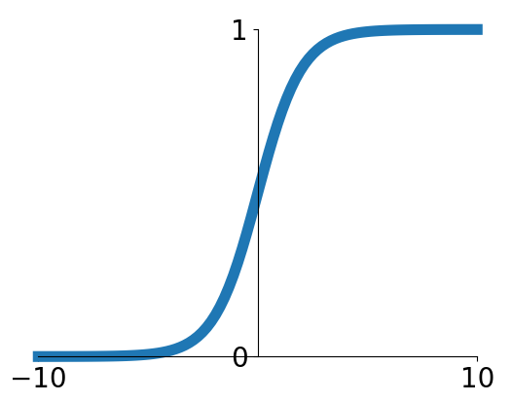
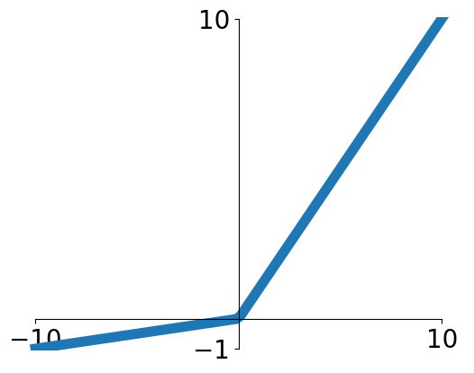


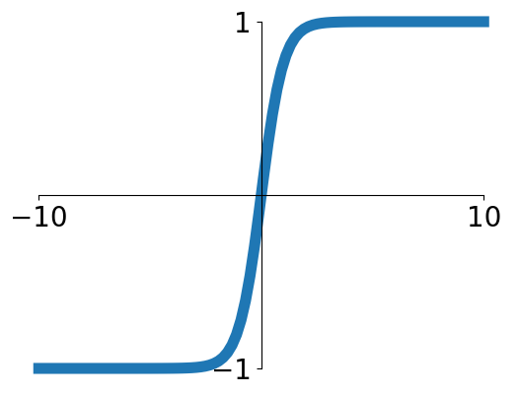


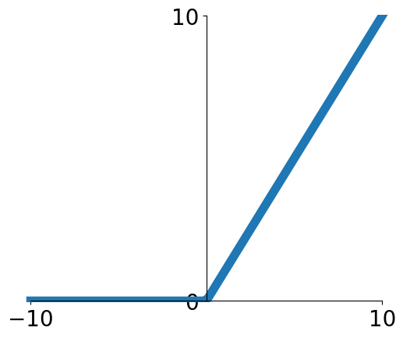
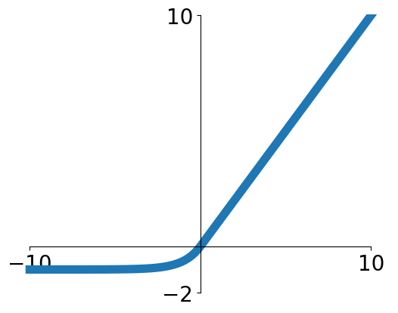
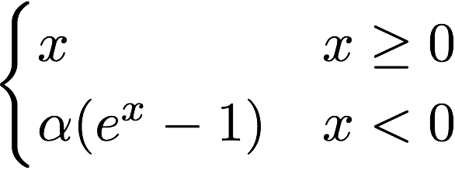

其他激活函数的梯度？
Sigmoid
Leaky ReLU
tanh
Maxout
ReLU
ELU

Slide 41
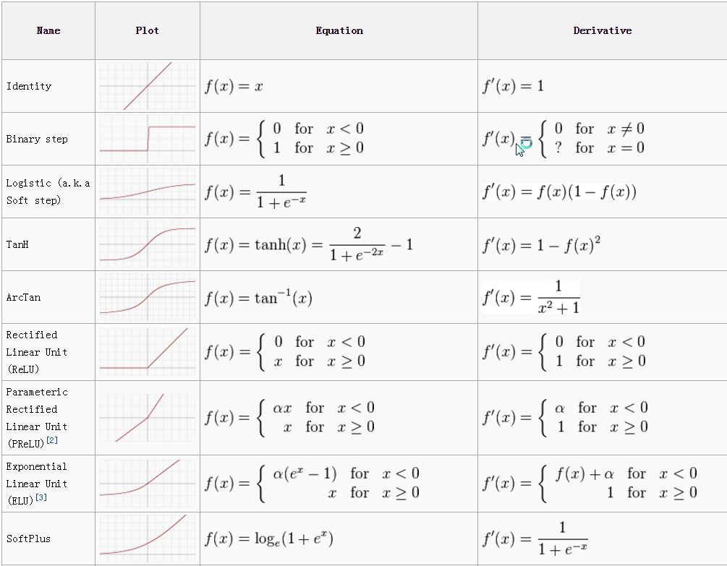
其他激活函数的梯度？
Richard Szeliski
ttps://towardsdatascience.com/activation-functions-neural-networks-1cbd9f8d91d6
Notes:
The order in the lecture is a little different from the book, because Justin Johnson’s lectures follow a different order

Slide 42
梯度流模式
添加门: 梯度分配器
3
2
+
7
4
2
2

Slide 43
梯度流模式
添加门: 梯度分配器
3
2
+
7
4
2
2
复制门: 梯度加法器
7
7
4
4+2=6
7
2

Slide 44
梯度流模式
添加门: 梯度分配器
乘法门: “交换乘数”
3
2
2
5*3=15
+
7
×
6
4
2
3
5
2
2*5=10
复制门: 梯度加法器
7
7
4
4+2=6
7
2

Slide 45
梯度流模式
添加门: 梯度分配器
乘法门: “交换乘数”
3
2
2
5*3=15
+
7
×
6
4
2
3
5
2
2*5=10
复制门: 梯度加法器
最大值门: 梯度路径选择
7
4
4
0
7
5
max
4+2=6
7
5
9
2
9

Slide 46
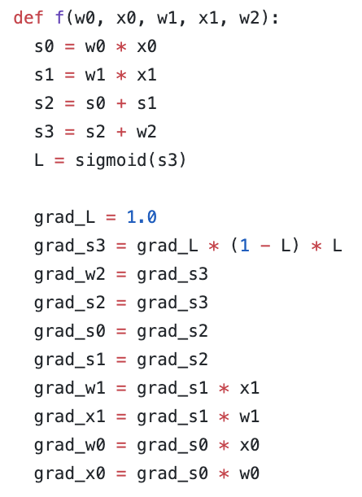
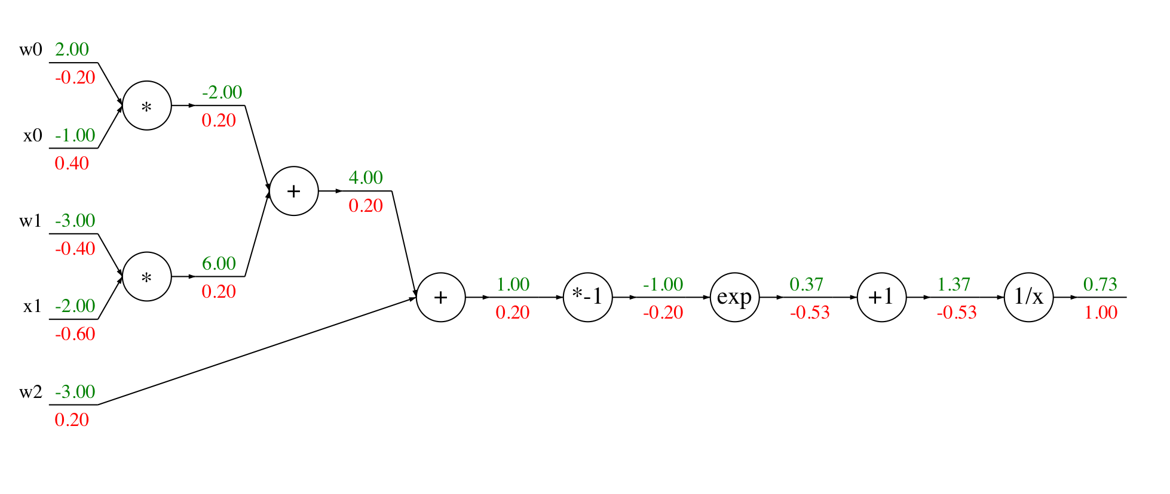
反向传播实现: ”平缓” 梯度 代码:
前向传播:
计算输出

Slide 47
反向传播实现: ”平缓” 梯度 代码:
前向传播:
计算输出
反向传播:
计算梯度

Slide 48
反向传播实现: ”平缓” 梯度 代码:
前向传播:
计算输出
基础值

Slide 49
反向传播实现: ”平缓” 梯度 代码:
前向传播:
计算输出
Sigmoid

Slide 50
反向传播实现: ”平缓” 梯度 代码:
前向传播:
计算输出
Add

Slide 51
反向传播实现: ”平缓” 梯度 代码:
前向传播:
计算输出
Add

Slide 52
反向传播实现: ”平缓” 梯度 代码:
前向传播:
计算输出
Multiply

Slide 53
反向传播实现: ”平缓” 梯度 代码:
前向传播:
计算输出
Multiply

Slide 54
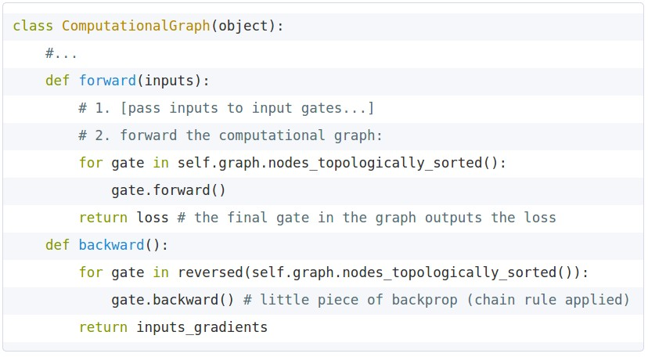

反向传播实现：模块化 API
Graph（Net）对象（伪代码）

Slide 55
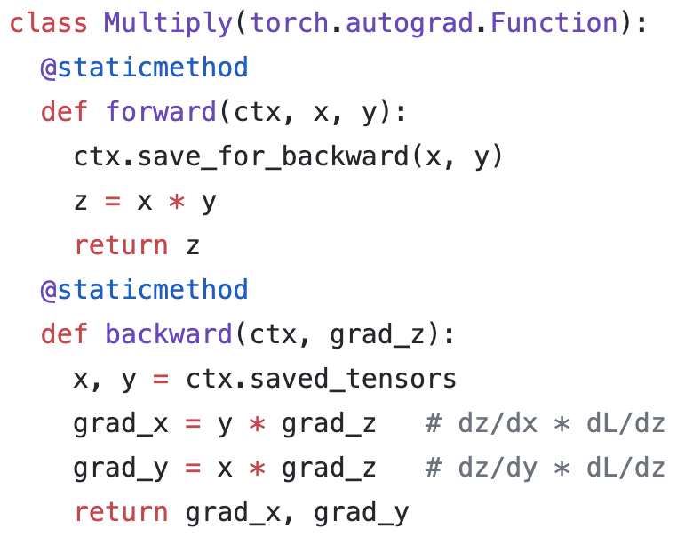
示例: PyTorch 求导函数
在 HW3 中写一些类似的东西
x
z
需要存储一些值以供反向传播使用
*
y
(x,y,z 为标量)
上游梯度
上游和局部梯度相乘

Slide 56
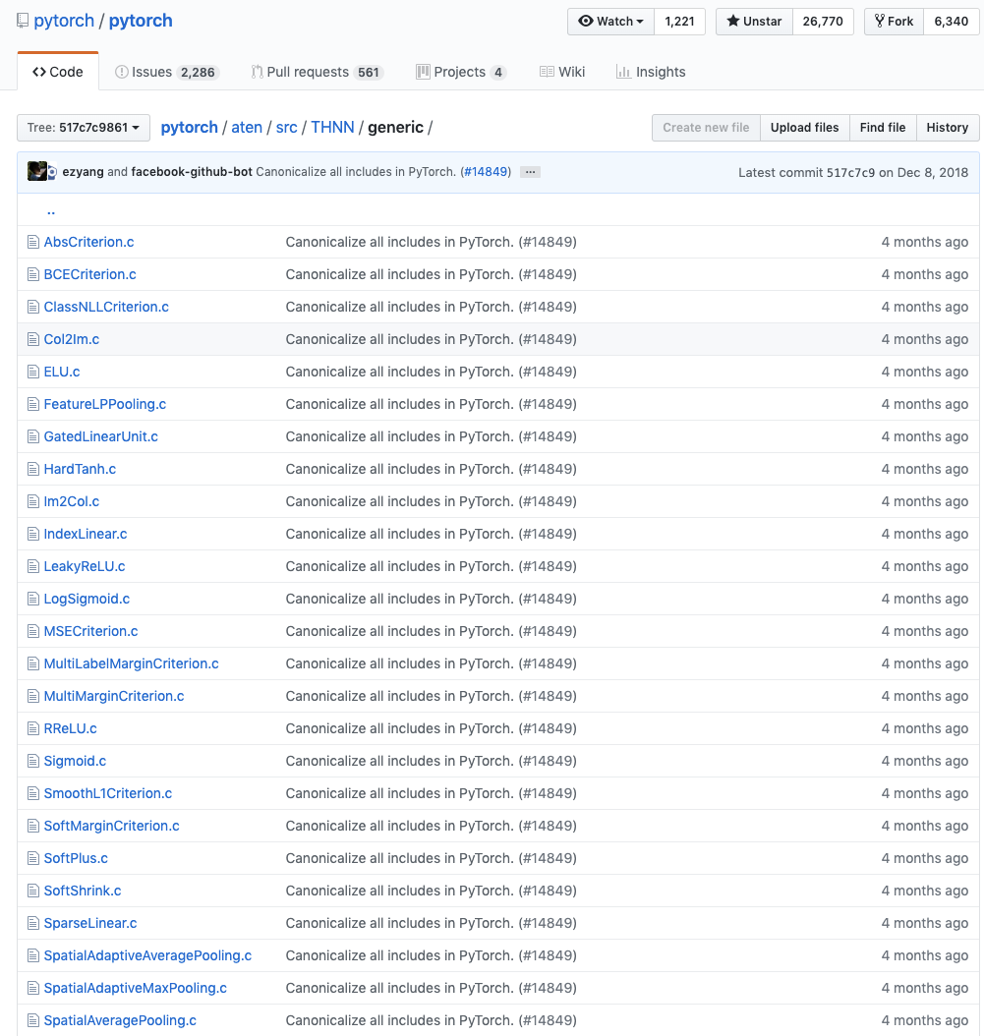
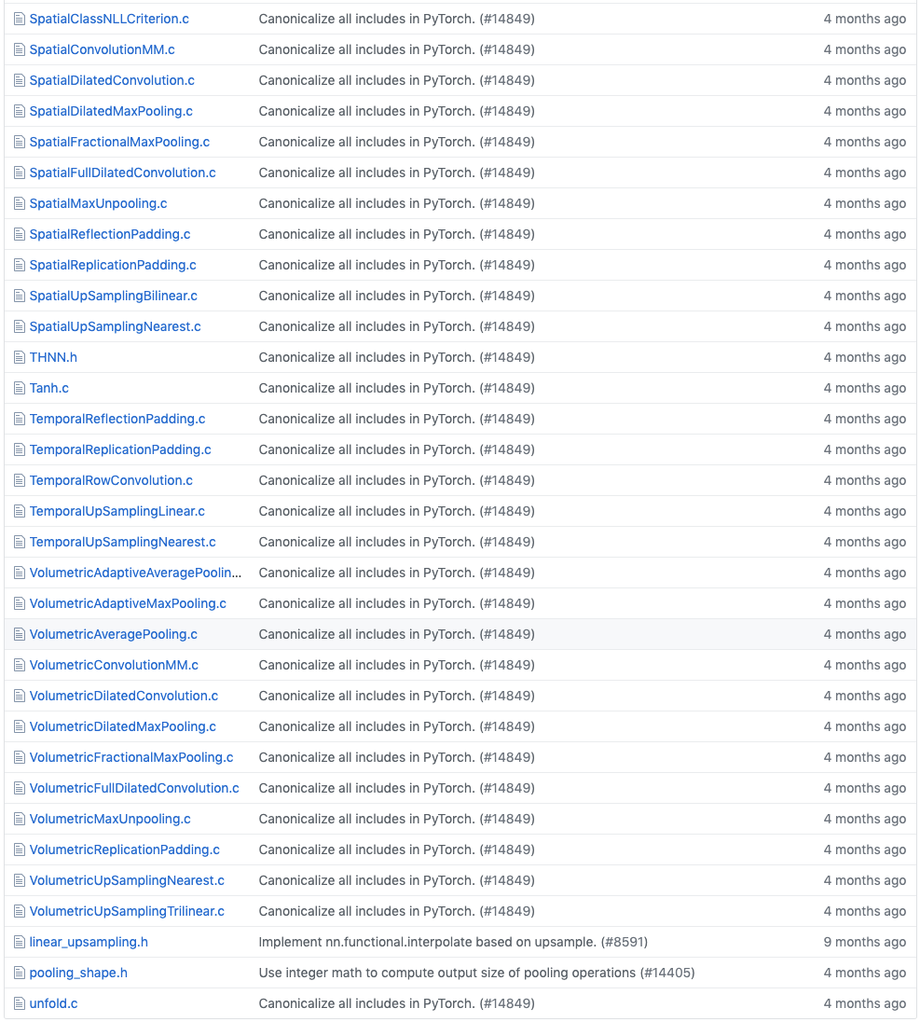
示例: PyTorch operators

Slide 57
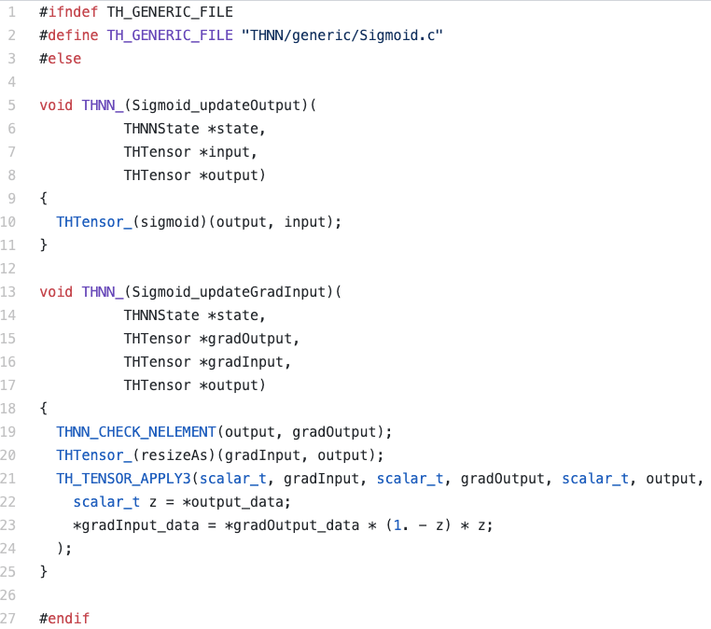
PyTorch sigmoid layer
Source

Slide 58
PyTorch sigmoid layer
Forward
Source

Slide 59
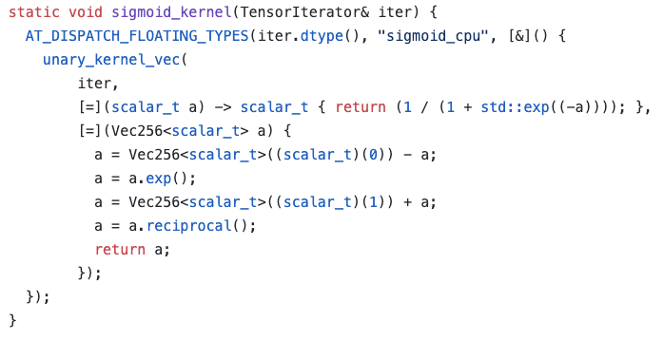
PyTorch sigmoid layer
前向
前向传播在别处定义...
Source

Slide 60
PyTorch sigmoid layer
前向
Backward
Source

Slide 61
到目前为止：带有标量的反向传播
那对于向量值函数呢？

Slide 62
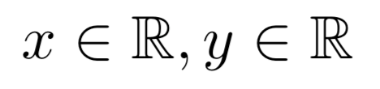
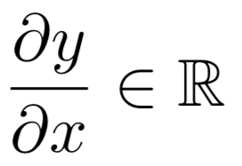
回顾：向量导数
一般导数：
如果 x 变化很小，y 会变化多少？

Slide 63
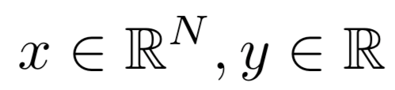
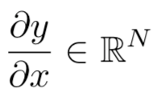
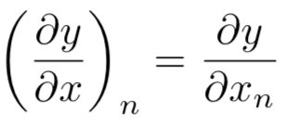
回顾：向量导数
一般导数：
导数是梯度：
如果 x 变化很小，y 会变化多少？
对于 x 的每个元素，如果它变化很小，那么 y 会变化多少？

Slide 64

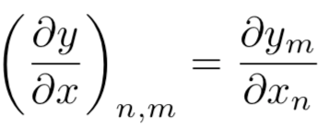
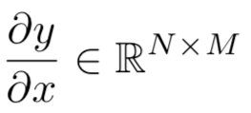
回顾：向量导数
一般导数：
导数是梯度：
导数是雅可比矩阵:
如果 x 变化很小，y 会变化多少？
对于 x 的每个元素，如果它变化很小，那么 y 会变化多少？
对于 x 的每个元素，如果它的变化很小，那么 y 的每个元素会变化多少？

Slide 65


带向量的反向传播
D_{x}
D_{z}
f
D_{y}

Slide 66

带向量的反向传播
D_{x}
损失 L 是标量!
D_{z}
f
D_{z}
D_{y}
上游梯度
对于 z 的每个元素，它对 L 的影响有多大？

Slide 67


带向量的反向传播
D_{x}
损失 L 是标量!
局部雅可比矩阵
[D_{x} x D_{z}]
D_{z}
f
[D_{y} x D_{z}]
D_{z}
D_{y}
上游梯度
对于 z 的每个元素，它对 L 的影响有多大？

Slide 68


带向量的反向传播
D_{x}
损失 L 是标量!
局部雅可比矩阵
D_{x}
[D_{x} x D_{z}]
D_{z}
f
下游梯度
矩阵向量乘法
[D_{y} x D_{z}]
D_{z}
D_{y}
上游梯度
D_{y}
对于 z 的每个元素，它对 L 的影响有多大？

Slide 69
带向量的反向传播
4维输入 x:
[ 1 ]
[ -2 ]
[ 3 ]
[ -1 ]
4维输出 y:
[ 1 ]
[ 0 ]
[ 3 ]
[ 0 ]
f(x) = max(0,x)
(elementwise)

Slide 70
带向量的反向传播
4维输入 x:
[ 1 ]
[ -2 ]
[ 3 ]
[ -1 ]
4维输出 y:
[ 1 ]
[ 0 ]
[ 3 ]
[ 0 ]
f(x) = max(0,x)
(elementwise)
4维 dL/dy:
[ 4 ]
[ -1 ]
[ 5 ]
[ 9 ]
上游梯度

Slide 71
带向量的反向传播
4维输入 x:
[ 1 ]
[ -2 ]
[ 3 ]
[ -1 ]
4维输出 y:
[ 1 ]
[ 0 ]
[ 3 ]
[ 0 ]
f(x) = max(0,x)
(elementwise)
雅可比 dy/dx
[ 1 0 0 0 ]
[ 0 0 0 0 ]
[ 0 0 1 0 ]
[ 0 0 0 0 ]
4维 dL/dy:
[ 4 ]
[ -1 ]
[ 5 ]
[ 9 ]
上游梯度

Slide 72
带向量的反向传播
4维输入 x:
[ 1 ]
[ -2 ]
[ 3 ]
[ -1 ]
4维输出 y:
[ 1 ]
[ 0 ]
[ 3 ]
[ 0 ]
f(x) = max(0,x)
(elementwise)
[dy/dx] [dL/dy]
[ 1 0 0 0 ] [ 4 ]
[ 0 0 0 0 ] [ -1 ]
[ 0 0 1 0 ] [ 5 ]
[ 0 0 0 0 ] [ 9 ]
4维 dL/dy:
[ 4 ]
[ -1 ]
[ 5 ]
[ 9 ]
上游梯度

Slide 73
带向量的反向传播
4维输入 x:
[ 1 ]
[ -2 ]
[ 3 ]
[ -1 ]
4维输出 y:
[ 1 ]
[ 0 ]
[ 3 ]
[ 0 ]
f(x) = max(0,x)
(elementwise)
4维dL/dx:
[ 4 ]
[ 0 ]
[ 5 ]
[ 0 ]
[dy/dx] [dL/dy]
[ 1 0 0 0 ] [ 4 ]
[ 0 0 0 0 ] [ -1 ]
[ 0 0 1 0 ] [ 5 ]
[ 0 0 0 0 ] [ 9 ]
4维 dL/dy:
[ 4 ]
[ -1 ]
[ 5 ]
[ 9 ]
上游梯度

Slide 74
带向量的反向传播
Jacobian 是稀疏矩阵：非对角线条目全为零。 不要显式使用雅可比行列式； 而是使用隐式乘法。
4维输入 x:
[ 1 ]
[ -2 ]
[ 3 ]
[ -1 ]
4维输出 y:
[ 1 ]
[ 0 ]
[ 3 ]
[ 0 ]
f(x) = max(0,x)
(elementwise)
4维dL/dx:
[ 4 ]
[ 0 ]
[ 5 ]
[ 0 ]
[dy/dx] [dL/dy]
[ 1 0 0 0 ] [ 4 ]
[ 0 0 0 0 ] [ -1 ]
[ 0 0 1 0 ] [ 5 ]
[ 0 0 0 0 ] [ 9 ]
4维 dL/dy:
[ 4 ]
[ -1 ]
[ 5 ]
[ 9 ]
上游梯度

Slide 75

带向量的反向传播
Jacobian 是稀疏矩阵：非对角线条目全为零。 不要显式使用雅可比行列式； 而是使用隐式乘法。
4维输入 x:
[ 1 ]
[ -2 ]
[ 3 ]
[ -1 ]
4维输出 y:
[ 1 ]
[ 0 ]
[ 3 ]
[ 0 ]
f(x) = max(0,x)
(elementwise)
4维dL/dx:
[ 4 ]
[ 0 ]
[ 5 ]
[ 0 ]
[dy/dx] [dL/dy]
4维 dL/dy:
[ 4 ]
[ -1 ]
[ 5 ]
[ 9 ]
上游梯度

Slide 76
使用矩阵（或张量）进行反向传播：
[D_{x}×M_{x}]
[D_{z}×M_{z}]
[D_{y}×M_{y}]

Slide 77
使用矩阵（或张量）进行反向传播：
损失 L 仍然是标量!
[D_{x}×M_{x}]
dL/dx始终与 x 具有相同的形状。
[D_{z}×M_{z}]
[D_{y}×M_{y}]

Slide 78
使用矩阵（或张量）进行反向传播：
损失 L 仍然是标量!
[D_{x}×M_{x}]
dL/dx始终与 x 具有相同的形状。
[D_{z}×M_{z}]
[D_{y}×M_{y}]
[D_{z}×M_{z}]
上游梯度
对于 z 的每个元素，它对 L 的影响有多大？

Slide 79
使用矩阵（或张量）进行反向传播：
损失 L 仍然是标量!
[D_{x}×M_{x}]
dL/dx始终与 x 具有相同的形状。
局部雅可比矩阵
[(D_{x}×M_{x})×(D_{z}×M_{z})]
[D_{z}×M_{z}]
[(D_{y}×M_{y})×(D_{z}×M_{z})]
[D_{y}×M_{y}]
[D_{z}×M_{z}]
上游梯度
对于 y 的每个元素，它对 z 的每个元素有多大影响？
对于 z 的每个元素，它对 L 的影响有多大？

Slide 80

使用矩阵（或张量）进行反向传播：
损失 L 仍然是标量!
[D_{x}×M_{x}]
dL/dx始终与 x 具有相同的形状。
局部雅可比矩阵
[D_{x}×M_{x}]
[(D_{x}×M_{x})×(D_{z}×M_{z})]
[D_{z}×M_{z}]
矩阵向量相乘
[(D_{y}×M_{y})×(D_{z}×M_{z})]
[D_{y}×M_{y}]
[D_{z}×M_{z}]
上游梯度
[D_{y}×M_{y}]
对于 y 的每个元素，它对 z 的每个元素有多大影响？
对于 z 的每个元素，它对 L 的影响有多大？

Slide 81

示例：矩阵乘法
y: [N×M]
[-1 -1 2 6 ]
[ 5 2 11 7 ]
x: [N×D]
[ 2 1 -3 ]
[ -3 4 2 ]
w: [D×M]
[ 3 2 1 -1]
[ 2 1 3 2]
[ 3 2 1 -2]
矩阵乘法 y = xw

Slide 82
示例：矩阵乘法
y: [N×M]
[-1 -1 2 6 ]
[ 5 2 11 7 ]
x: [N×D]
[ 2 1 -3 ]
[ -3 4 2 ]
w: [D×M]
[ 3 2 1 -1]
[ 2 1 3 2]
[ 3 2 1 -2]
矩阵乘法 y = xw
dL/dy: [N×M]
[ 2 3 -3 9 ]
[ -8 1 4 6 ]
dL/dx: [N×D]
[ 0 16 -9 ]
[-24 9 -30 ]
? ? ? ? ? ?

Slide 83
示例：矩阵乘法
y: [N×M]
[-1 -1 2 6 ]
[ 5 2 11 7 ]
x: [N×D]
[ 2 1 -3 ]
[ -3 4 2 ]
w: [D×M]
[ 3 2 1 -1]
[ 2 1 3 2]
[ 3 2 1 -2]
矩阵乘法 y = xw
dL/dy: [N×M]
[ 2 3 -3 9 ]
[ -8 1 4 6 ]
dL/dx: [N×D]
[ 0 16 -9 ]
[-24 9 -30 ]
? ? ? ? ? ?
雅可比矩阵:
dy/dx: [(N×D)×(N×M)]
dy/dw: [(D×M)×(N×M)]
对于这个神经网络，我们可能有
N=64, D=M=4096
每个雅可比行列式占用 256 GB 内存！ 必须隐式地使用！

Slide 84
示例：矩阵乘法
y: [N×M]
[-1 -1 2 6 ]
[ 5 2 11 7 ]
x: [N×D]
[ 2 1 -3 ]
[ -3 4 2 ]
w: [D×M]
[ 3 2 1 -1]
[ 2 1 3 2]
[ 3 2 1 -2]
矩阵乘法 y = xw
dL/dy: [N×M]
[ 2 3 -3 9 ]
[ -8 1 4 6 ]
dL/dx: [N×D]
[ 0 16 -9 ]
[-24 9 -30 ]
? ? ? ? ? ?
局部梯度切片:
dy/dx_{1,1}
[ ? ? ? ? ]
[ ? ? ? ? ]
dL/dx_{1,1}
= (dy/dx_{1,1}) · (dL/dy)

Slide 85
示例：矩阵乘法
y: [N×M]
[-1 -1 2 6 ]
[ 5 2 11 7 ]
x: [N×D]
[ 2 1 -3 ]
[ -3 4 2 ]
w: [D×M]
[ 3 2 1 -1]
[ 2 1 3 2]
[ 3 2 1 -2]
矩阵乘法 y = xw
dL/dy: [N×M]
[ 2 3 -3 9 ]
[ -8 1 4 6 ]
dL/dx: [N×D]
[ 0 16 -9 ]
[-24 9 -30 ]
? ? ? ? ? ?
局部梯度切片:
dy/dx_{1,1}
[ ? ? ? ? ]
[ ? ? ? ? ]
dy_{1,1}/dx_{1,1}
dL/dx_{1,1}
= (dy/dx_{1,1}) · (dL/dy)

Slide 86
示例：矩阵乘法
y: [N×M]
[-1 -1 2 6 ]
[ 5 2 11 7 ]
x: [N×D]
[ 2 1 -3 ]
[ -3 4 2 ]
w: [D×M]
[ 3 2 1 -1]
[ 2 1 3 2]
[ 3 2 1 -2]
矩阵乘法 y = xw
dL/dy: [N×M]
[ 2 3 -3 9 ]
[ -8 1 4 6 ]
dL/dx: [N×D]
[ 0 16 -9 ]
[-24 9 -30 ]
? ? ? ? ? ?
局部梯度切片:
dy/dx_{1,1}
[ ? ? ? ? ]
[ ? ? ? ? ]
dy_{1,1}/dx_{1,1}
dL/dx_{1,1}
= (dy/dx_{1,1}) · (dL/dy)
y_{1,1} = x_{1,1}w_{1,1} + x_{1,2}w_{2,1} + x_{1,3}w_{3,1}

Slide 87
示例：矩阵乘法
y: [N×M]
[-1 -1 2 6 ]
[ 5 2 11 7 ]
x: [N×D]
[ 2 1 -3 ]
[ -3 4 2 ]
w: [D×M]
[ 3 2 1 -1]
[ 2 1 3 2]
[ 3 2 1 -2]
矩阵乘法 y = xw
dL/dy: [N×M]
[ 2 3 -3 9 ]
[ -8 1 4 6 ]
dL/dx: [N×D]
[ 0 16 -9 ]
[-24 9 -30 ]
? ? ? ? ? ?
局部梯度切片:
dy/dx_{1,1}
[ 3 ? ? ? ]
[ ? ? ? ? ]
dy_{1,1}/dx_{1,1}
dL/dx_{1,1}
= (dy/dx_{1,1}) · (dL/dy)
y_{1,1} = x_{1,1}w_{1,1} + x_{1,2}w_{2,1} + x_{1,3}w_{3,1}
=> dy_{1,1}/dx_{1,1} = w_{1,1}

Slide 88
示例：矩阵乘法
y: [N×M]
[-1 -1 2 6 ]
[ 5 2 11 7 ]
x: [N×D]
[ 2 1 -3 ]
[ -3 4 2 ]
w: [D×M]
[ 3 2 1 -1]
[ 2 1 3 2]
[ 3 2 1 -2]
矩阵乘法 y = xw
dL/dy: [N×M]
[ 2 3 -3 9 ]
[ -8 1 4 6 ]
dL/dx: [N×D]
[ 0 16 -9 ]
[-24 9 -30 ]
? ? ? ? ? ?
局部梯度切片:
dy/dx_{1,1}
[ 3 ? ? ? ]
[ ? ? ? ? ]
dy_{1,2}/dx_{1,1}
dL/dx_{1,1}
= (dy/dx_{1,1}) · (dL/dy)

Slide 89
示例：矩阵乘法
y: [N×M]
[-1 -1 2 6 ]
[ 5 2 11 7 ]
x: [N×D]
[ 2 1 -3 ]
[ -3 4 2 ]
w: [D×M]
[ 3 2 1 -1]
[ 2 1 3 2]
[ 3 2 1 -2]
矩阵乘法 y = xw
dL/dy: [N×M]
[ 2 3 -3 9 ]
[ -8 1 4 6 ]
dL/dx: [N×D]
[ 0 16 -9 ]
[-24 9 -30 ]
? ? ? ? ? ?
局部梯度切片:
dy/dx_{1,1}
[ 3 ? ? ? ]
[ ? ? ? ? ]
dy_{1,2}/dx_{1,1}
dL/dx_{1,1}
= (dy/dx_{1,1}) · (dL/dy)
y_{1,2} = x_{1,1}w_{1,2} + x_{1,2}w_{2,2} + x_{1,3}w_{3,2}

Slide 90
示例：矩阵乘法
y: [N×M]
[-1 -1 2 6 ]
[ 5 2 11 7 ]
x: [N×D]
[ 2 1 -3 ]
[ -3 4 2 ]
w: [D×M]
[ 3 2 1 -1]
[ 2 1 3 2]
[ 3 2 1 -2]
矩阵乘法 y = xw
dL/dy: [N×M]
[ 2 3 -3 9 ]
[ -8 1 4 6 ]
dL/dx: [N×D]
[ 0 16 -9 ]
[-24 9 -30 ]
? ? ? ? ? ?
局部梯度切片:
dy/dx_{1,1}
[ 3 2 ? ? ]
[ ? ? ? ? ]
dy_{1,2}/dx_{1,1}
dL/dx_{1,1}
= (dy/dx_{1,1}) · (dL/dy)
y_{1,2} = x_{1,1}w_{1,2} + x_{1,2}w_{2,2} + x_{1,3}w_{3,2}
=> dy_{1,2}/dx_{1,1} = w_{1,2}

Slide 91
示例：矩阵乘法
y: [N×M]
[-1 -1 2 6 ]
[ 5 2 11 7 ]
x: [N×D]
[ 2 1 -3 ]
[ -3 4 2 ]
w: [D×M]
[ 3 2 1 -1]
[ 2 1 3 2]
[ 3 2 1 -2]
矩阵乘法 y = xw
dL/dy: [N×M]
[ 2 3 -3 9 ]
[ -8 1 4 6 ]
dL/dx: [N×D]
[ 0 16 -9 ]
[-24 9 -30 ]
? ? ? ? ? ?
局部梯度切片：
dy/dx_{1,1}
[ 3 2 1 -1 ]
[ ? ? ? ? ]
dy_{1,2}/dx_{1,1}
dL/dx_{1,1}
= (dy/dx_{1,1}) · (dL/dy)

Slide 92
示例：矩阵乘法
y: [N×M]
[-1 -1 2 6 ]
[ 5 2 11 7 ]
x: [N×D]
[ 2 1 -3 ]
[ -3 4 2 ]
w: [D×M]
[ 3 2 1 -1]
[ 2 1 3 2]
[ 3 2 1 -2]
矩阵乘法 y = xw
dL/dy: [N×M]
[ 2 3 -3 9 ]
[ -8 1 4 6 ]
dL/dx: [N×D]
[ 0 16 -9 ]
[-24 9 -30 ]
? ? ? ? ? ?
局部梯度切片:
dy/dx_{1,1}
[ 3 2 1 -1 ]
[ ? ? ? ? ]
dy_{1,2}/dx_{1,1}
dL/dx_{1,1}
= (dy/dx_{1,1}) · (dL/dy)
y_{2,1} = x_{2,1}w_{1,1} + x_{2,2}w_{2,1} + x_{2,3}w_{3,1}

Slide 93
示例：矩阵乘法
y: [N×M]
[-1 -1 2 6 ]
[ 5 2 11 7 ]
x: [N×D]
[ 2 1 -3 ]
[ -3 4 2 ]
w: [D×M]
[ 3 2 1 -1]
[ 2 1 3 2]
[ 3 2 1 -2]
矩阵乘法 y = xw
dL/dy: [N×M]
[ 2 3 -3 9 ]
[ -8 1 4 6 ]
dL/dx: [N×D]
[ 0 16 -9 ]
[-24 9 -30 ]
? ? ? ? ? ?
局部梯度切片:
dy/dx_{1,1}
[ 3 2 1 -1 ]
[ 0 ? ? ? ]
dy_{1,2}/dx_{1,1}
dL/dx_{1,1}
= (dy/dx_{1,1}) · (dL/dy)
y_{2,1} = x_{2,1}w_{1,1} + x_{2,2}w_{2,1} + x_{2,3}w_{3,1}
=> dy_{2,1}/dx_{1,1} = 0

Slide 94
示例：矩阵乘法
y: [N×M]
[-1 -1 2 6 ]
[ 5 2 11 7 ]
x: [N×D]
[ 2 1 -3 ]
[ -3 4 2 ]
w: [D×M]
[ 3 2 1 -1]
[ 2 1 3 2]
[ 3 2 1 -2]
矩阵乘法 y = xw
dL/dy: [N×M]
[ 2 3 -3 9 ]
[ -8 1 4 6 ]
dL/dx: [N×D]
[ 0 16 -9 ]
[-24 9 -30 ]
? ? ? ? ? ?
局部梯度切片:
dy/dx_{1,1}
[ 3 2 1 -1 ]
[ 0 0 0 0 ]
dy_{1,2}/dx_{1,1}
dL/dx_{1,1}
= (dy/dx_{1,1}) · (dL/dy)

Slide 95
示例：矩阵乘法
y: [N×M]
[-1 -1 2 6 ]
[ 5 2 11 7 ]
x: [N×D]
[ 2 1 -3 ]
[ -3 4 2 ]
w: [D×M]
[ 3 2 1 -1]
[ 2 1 3 2]
[ 3 2 1 -2]
矩阵乘法 y = xw
dL/dy: [N×M]
[ 2 3 -3 9 ]
[ -8 1 4 6 ]
dL/dx: [N×D]
[ 0 16 -9 ]
[-24 9 -30 ]
? ? ? ? ? ?
局部梯度切片:
dy/dx_{1,1}
[ 3 2 1 -1 ]
[ 0 0 0 0 ]
dL/dx_{1,1}
= (dy/dx_{1,1}) · (dL/dy)

Slide 96
示例：矩阵乘法
y: [N×M]
[-1 -1 2 6 ]
[ 5 2 11 7 ]
x: [N×D]
[ 2 1 -3 ]
[ -3 4 2 ]
w: [D×M]
[ 3 2 1 -1]
[ 2 1 3 2]
[ 3 2 1 -2]
矩阵乘法 y = xw
dL/dy: [N×M]
[ 2 3 -3 9 ]
[ -8 1 4 6 ]
dL/dx: [N×D]
[ 0 16 -9 ]
[-24 9 -30 ]
0 ? ? ? ? ?
局部梯度切片:
dy/dx_{1,1}
[ 3 2 1 -1 ]
[ 0 0 0 0 ]
dL/dx_{1,1}
= (dy/dx_{1,1}) · (dL/dy)
= (w_{1,:}) · (dL/dy_{1,:})
= 3*2 + 2*3 + 1*(-3) + (-1)*9 = 0

Slide 97
示例：矩阵乘法
y: [N×M]
[-1 -1 2 6 ]
[ 5 2 11 7 ]
x: [N×D]
[ 2 1 -3 ]
[ -3 4 2 ]
w: [D×M]
[ 3 2 1 -1]
[ 2 1 3 2]
[ 3 2 1 -2]
矩阵乘法 y = xw
dL/dy: [N×M]
[ 2 3 -3 9 ]
[ -8 1 4 6 ]
dL/dx: [N×D]
[ 0 16 -9 ]
[-24 9 -30 ]
局部梯度切片:
dy/dx_{2,3}
[ 0 0 0 0 ]
[ 3 2 1 -2 ]
0 ? ? ? ? -30
dL/dx_{2,3}
= (dy/dx_{2,3}) · (dL/dy)

Slide 98
示例：矩阵乘法
y: [N×M]
[-1 -1 2 6 ]
[ 5 2 11 7 ]
x: [N×D]
[ 2 1 -3 ]
[ -3 4 2 ]
w: [D×M]
[ 3 2 1 -1]
[ 2 1 3 2]
[ 3 2 1 -2]
矩阵乘法 y = xw
dL/dy: [N×M]
[ 2 3 -3 9 ]
[ -8 1 4 6 ]
dL/dx: [N×D]
[ 0 16 -9 ]
[-24 9 -30 ]
局部梯度切片：
dy/dx_{2,3}
[ 0 0 0 0 ]
[ 3 2 1 -2 ]
0 ? ? ? ? -30
dL/dx_{2,3}
= (dy/dx_{2,3}) · (dL/dy)
= (w_{3,:}) · (dL/dy_{2,:})
= 3*(-8) + 2*1 + 1*4 + (-2)*6 = -30

Slide 99
示例：矩阵乘法
y: [N×M]
[-1 -1 2 6 ]
[ 5 2 11 7 ]
x: [N×D]
[ 2 1 -3 ]
[ -3 4 2 ]
w: [D×M]
[ 3 2 1 -1]
[ 2 1 3 2]
[ 3 2 1 -2]
矩阵乘法 y = xw
dL/dy: [N×M]
[ 2 3 -3 9 ]
[ -8 1 4 6 ]
dL/dx: [N×D]
[ 0 16 -9 ]
[-24 9 -30 ]
dL/dx_{i,j}
= (dy/dx_{i,j}) · (dL/dy)
= (w_{j,:}) · (dL/dy_{i,:})

Slide 100
示例：矩阵乘法
y: [N×M]
[-1 -1 2 6 ]
[ 5 2 11 7 ]
x: [N×D]
[ 2 1 -3 ]
[ -3 4 2 ]
w: [D×M]
[ 3 2 1 -1]
[ 2 1 3 2]
[ 3 2 1 -2]
矩阵乘法 y = xw
dL/dy: [N×M]
[ 2 3 -3 9 ]
[ -8 1 4 6 ]
dL/dx: [N×D]
[ 0 16 -9 ]
[-24 9 -30 ]
dL/dx = (dL/dy) w^{T}
[N x D] [N x M] [M x D]
简单的记忆方法：这是形状的唯一方法！
dL/dx_{i,j}
= (dy/dx_{i,j}) · (dL/dy)
= (w_{j,:}) · (dL/dy_{i,:})

Slide 101
示例：矩阵乘法
y: [N×M]
[-1 -1 2 6 ]
[ 5 2 11 7 ]
x: [N×D]
[ 2 1 -3 ]
[ -3 4 2 ]
w: [D×M]
[ 3 2 1 -1]
[ 2 1 3 2]
[ 3 2 1 -2]
矩阵乘法 y = xw
dL/dy: [N×M]
[ 2 3 -3 9 ]
[ -8 1 4 6 ]
dL/dx: [N×D]
[ 0 16 -9 ]
[-24 9 -30 ]
dL/dx = (dL/dy) w^{T}
[N x D] [N x M] [M x D]
简单的记忆方法：
这是形状的唯一方法！
dL/dw = x^{T} (dL/dy)
[D x M] [D x N] [N x M]
Notes:
at X b -> a bt
Xt xt b -> b at

Slide 102

反向传播：另一种观点
x₀
D₀
f₁
x₁
D₁
f₂
x₂
D₂
f₃
x₃
D₃
f₄
L
scalar
链式法则

Slide 103
反向传播：另一种观点
x₀
D₀
f₁
x₁
D₁
f₂
x₂
D₂
f₃
x₃
D₃
f₄
L
scalar
矩阵乘法是关联的：我们可以按任何顺序计算乘积
链式法则
D₀ x D₁
D₁ x D₂
D₂ x D₃
D₃

Slide 104
反向模式自动微分
x₀
D₀
f₁
x₁
D₁
f₂
x₂
D₂
f₃
x₃
D₃
f₄
L
scalar
矩阵乘法是关联的：我们可以按任何顺序计算乘积
从右到左计算乘积避免了矩阵-矩阵乘积； 只需要矩阵向量相乘。
链式法则
D₀ x D₁
D₁ x D₂
D₂ x D₃
D₃

Slide 105
反向模式自动微分
x₀
D₀
f₁
x₁
D₁
f₂
x₂
D₂
f₃
x₃
D₃
f₄
L
scalar
矩阵乘法是关联的：我们可以按任何顺序计算乘积
从右到左计算乘积避免了矩阵-矩阵乘积； 只需要矩阵向量相乘。
链式法则
计算标量输出的梯度
关于所有向量输入
D₀ x D₁
D₁ x D₂
D₂ x D₃
D₃

Slide 106


总结
在反向传播期间，图中的每个节点接收上游梯度并将它们乘以局部梯度以计算下游梯度
将复杂表达式表示为计算图
前向传播计算输出
反向传播计算梯度

Slide 107
总结
反向传播可以使用“扁平”代码实现，其中向后传递看起来像反向传递。
反向传播可以使用模块化 API 实现，作为一组成对的前向/后向函数。

